Slide 1
KHỞI ĐỘNG

Slide 2
Chia sẻ ấn tượng của em về một bài thơ trong chủ đề 1: Tiếng nói của vạn vật

Slide 3
Tiết: 11
VIẾT ĐOẠN VĂN GHI LẠI CẢM XÚC VỀ MỘT BÀI THƠ BỐN CHỮ HOẶC NĂM CHỮ

Slide 4
HÌNH THÀNH KIẾN THỨC

Slide 5
I. Tìm hiểu tri thức về kiểu văn bản
Đặc điểm đoạn văn | Biểu hiện
Nội dung mở đoạn
Thân đoạn
Nội dung kết đoạn

Slide 6
1. Đọc và phân tích bài viết mẫu
Trình bày cảm xúc về một bài thơ: Nắng hồng của tác giả Bảo Ngọc

Slide 7
1. Đọc và phân tích bài viết mẫu
+ Mở đoạn: Giới thiệu nhan đề, tác giả và nêu ấn tượng, cảm xúc chung về bài thơ.
+ Thân đoạn: Trình bày cảm xúc về bài thơ
. Chỉ ra những từ ngữ thể hiện cảm xúc của người viết
. Liệt kê những chi tiết, hình ảnh được trích từ bài thơ
. Ghi lại từ ngữ dùng để liên kết câu
+ Kết đoạn: Khái quát lại những ấn tượng, cảm xúc về bài thơ.

Slide 8
Theo em, yêu cầu đối với khi viết đoạn văn ghi lại cảm xúc về một bài thơ bốn chữ hoặc năm chữ là gì?

Slide 9
2. Yêu cầu đối với đoạn văn ghi lại cảm xúc về một bài thơ bốn chữ hoặc năm chữ
Biểu đạt một nội dung tương đối hoàn chỉnh
Trình bày được cảm xúc của bản thân
Sử dụng ngôi thứ nhất để chia sẻ cảm xúc
Đảm bảo cấu trúc ba phần

Slide 10
Mở đoạn: Giới thiệu nhan đề, tác giả và nêu ấn tượng, cảm xúc chung về bài thơ
Cấu trúc ba phần
Thân đoạn: trình bày cảm xúc về nội dung và nghệ thuật của bài thơ
Kết đoạn: Khẳng định lại cảm xúc và ý nghĩa của nó đối với người viết

Slide 11
II. Viết theo quy trình

Slide 12
Câu hỏi | Câu trả lời
Mục đích viết?
Người đọc?
Yêu cầu của đề bài?
Kiểu bài? Dung lượng?
Cần tìm thông nào?
Thông tin ấy ở đâu?

Slide 13
1. Chuẩn bị trước khi viết.
* Xác định mục đích viết, người đọc
- Mục đích: bày tỏ cảm xúc về bài thơ bốn chữ hoặc năm chữ
- Người đọc: Thầy cô, bạn bè, người thân
* Xác định đề tài
* Thu thập tư liệu

Slide 14
2. Tìm ý, lập dàn ý
- Đọc diễn cảm bài thơ vài lần
- Tìm và xác định ý nghĩa của từ ngữ, hình ảnh…
- Xác định chủ đề
Các bước tìm ý
- Xác định cảm xúc mà bài thơ gợi ra và lí giải
- Liệt kê những ý tưởng nảy sinh trong đầu bằng một vài cụm từ

Slide 15
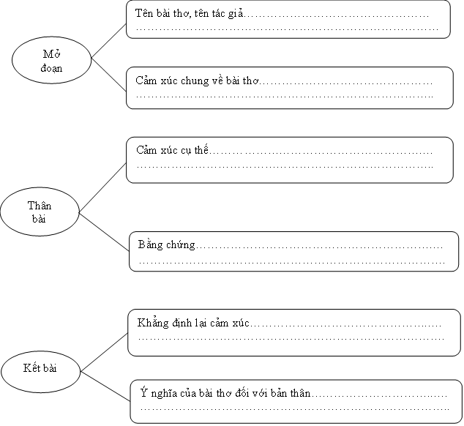
* Lập dàn ý

Slide 16
3. Viết đoạn
Dựa vào dàn ý, viết một đoạn văn hoàn chỉnh.
Khi viết, cần đảm bảo các yêu cầu đối với đoạn văn ghi lại cảm xúc về một bài thơ bốn chữ hoặc năm chữ

Slide 17
4. Chỉnh sửa bài viết
Các phần của đoạn văn | Nội dung kiểm tra | Đạt | Chưa đạt
Mở đoạn | Mở đoạn bằng chữ viết hoa lùi vào đầu dòng
 | Dùng ngôi thứ nhất để trình bày cảm xúc về bài thơ
 | Có câu chủ đề nêu tên bài thơ, tác giả và cảm xúc khái quát về bài thơ
Thân đoạn | Trình bày cảm xúc về bài thơ theo trình tự hợp lí
 | Làm rõ cảm xúc bằng những hình ảnh, từ ngữ được trích từ bài thơ
 | Dùng các từ ngữ để liên kết các câu
Kết đoạn | Khẳng định lại cảm xúc và ý nghĩa của bài thơ đối với bản thân
 | Kết đoạn bằng dấu câu phù hợp dùng để ngắt đoạn

Slide 19
Câu 1. Bài văn ghi lại cảm xúc về một bài thơ thuộc kiểu văn bản
A. Tự sự
B. Biểu cảm
C. Thuyết minh
D. Nghị luận

Slide 20
Câu 2. Bắt đầu bằng chữ cái viết hoa lùi vào đầu dòng và kết thúc bằng dấu câu dung để ngắt đoạn được gọi là
A. Bài văn
B. Câu văn
C. Đoạn văn
D. Tất cả đều sai.

Slide 21
Câu 3. Khi viết đoạn văn ghi lại cảm xúc, ta sử dụng ngôi thứ mấy
A. thứ tư
B. thứ ba
C. thứ hai
D. thứ nhất

Slide 22
Câu 4. Cấu trúc đoạn gồm mấy phần
A. 6
B. 5
C. 4
D. 3

Slide 23
Câu 5. Giới thiệu nhan đề, tác giả, cảm xúc chung về bài thơ bằng một câu được gọi là
A. Câu mở đầu
B. Câu văn
C. Câu kết
D. Câu chủ đề

Slide 24
Câu 6. Bài thơ bốn chữ thường ngắt nhịp
A. tự do
B. 2/2
C. 1/3
D. 3/1

Slide 25
Câu 7. Cước vận là tên gọi khác của vần gì?
A. vần chân
B. vần liền
C. Vần lửng
D. vần cách

Slide 26
Câu 8. Nhịp thơ được biểu hiện ở chỗ
A. dấu chấm
B. dấu câu
C. nốt nhạc
D. ngắt chia dòng

Slide 27
Bài cũ: học bài, hoàn thành bài.
Bài mới: hoàn thành phiếu học tập bài tiếp theo
HƯỠNG DẪN TỰ HỌC

